Slide 1
Välkommen till föräldramöte Lerkil P2011
2023-02-20

Slide 2
Agenda för mötet
Presentation av ledarna/tränarna
Lerkils mål, vision och policy
Vårens träningsupplägg
Vårens seriespel
Cuper
Föräldraåtaganden
Laget.se, Supertext & Instagram
Övriga frågor

Slide 3
Presentation av ledarna/tränarna
Martin Holgersson (Anton Kårmark)
Magnus Dahlgren (William Dahlgren)
Robert Persson (Axel Persson)
Jesper Andersson (Agust Andersson) – även innebandytränare
Jonas Roosberg (Olof Roosberg) – även bandytränare
Camilla Johansson (Olle Johansson)

Slide 4
Lerkils mål och vision samt Fotbollens spela lek och lär
Lerkils mål, vision och policy
Lerkils IF är breddförening med målet att så många som möjligt så länge som möjligt
skall ha roligt med att spela fotboll.
Policydokument är framtagna och finns att läsa på laget.se/Lerkils IF/Dokument:
Föreningsidé
Ledarhandboken
Policy för föräldrar

Slide 5
Vårens träningsupplägg
Vi har idag 31 barn på listan över medlemmar vilket är jätteroligt ☺!
Måndagar 17:00:-18:30 och torsdagar 17:00-18:30 (fram till gräset öppnar).
Vi fokuserar på fotboll under träning och jobbar med positiv attityd och hur vi pratar med och om varandra, nolltolerans mot dåligt uppförande.
Vi försätter jobba med knäövningar, vanligtvis inleds varje träning med detta.
Vi fortsätter samarbetet med både P2010 och P2012.
Vi ser helst att killarna närvarar vid minst en träning i veckan.
Vi fortsätter skicka ut kallelse till träningarna. Då vi är många gör detta vår planering lite enklare.

Slide 6
Vårens seriespel
Seriespel startar troligtvis i början av maj måndad.
Vi har tre lag anmälda varav ett lag är ett mix lag med P2012 (vi hoppas på 50-50 deltagande mellan P2011/P2012 i mixlaget)
Vi i P2011 administrerar alla tre lagen och vi kommer skicka ut kallelser till alla matcher. Vi vill att ni tackar ja till alla matcher där ert barn kan delta och vi kommer sedan dela upp lagen så att det blir så bra lagstrukturer som möjligt.
Svara i tid på kallelser till match, vi kommer ha än svårare att hantera sena anmälningar i år med 3 lag och undanbeder oss därför detta. Anmäler ni endast ert barn till en match en helg är det inte säkert vi kommer kunna garantera speltid den helgen.
Samlingstid anges i kallelsen.
Till vissa bortamatcher kommer vi fortsatt försöka samåka om det går (där Vallda Trekant anges som samlingsplats i kallelsen).
Tips, ladda ner appen Min Fotboll och följ lagen där

Slide 7
Cuper
Framåt är vi idag anmälda till följande cuper:
- GIFF cupen i Tidaholm 21-23/4 (2 lag anmälda)
- Cup Halmstad 19/5 (2 lag anmälda)
- Lerkilscupen 18/6 (troligtvis 3 lag)
- Gothia cup 16-22/7 (1 lag anmält)
- Eskilscupen 3-6/8 (2 lag anmälda)
Vi har även inplanerat en försäsongs cup på Ängås lördagen den 11/3. Detta är en cup vi i P2011 själva anordnar och vi har bjudit in ett antal lag till denna dag. Total kommer det bli 2 grupper med 4 lag i varje grupp och matcherna spelas 2x15 minuter. All försäljning denna dag tillfaller vår lagkassa och Julia och Liselotte har skickat ut info om arbetsfördelning mm för denna dag.

Slide 8
GIFF Cupen
Speldagar lördag –söndag men vi åker till Tidaholm redan fredan eftermiddag/kväll. Två övernattningar i skolsal. Kostnad ca 1000 kr per barn.
För mer info se: https://www.giffcupen.se/
Denna cup krockar tyvärr med Fotbollens dag nere på Ängås.
Cup Halmstad
Speldag fredag 19/5, endags cup i Halmstad. Kostnad ca 100 kr per barn.
För mer info: https://www.cupmate.nu/cup/snff-cup
Lerkilscupen
Speldag söndag 18/6, klubbens egna cup. En speldag + föräldraåtagande.
För mer info: https://www.procup.se/cup/36147.htm

Slide 9
Gothia cup
Vi har endast anmält ett lag till Gothia cup vilket medför att vi maximalt kan ta med 20 spelare. Hamnar vi i ett läge där vi behöver tacka nej till spelare kommer vi gå på träningsnärvaro. Kostnad är 4000 kr för det anmälda laget och denna kostnad delas på de barn som deltar. Det kan även tillkomma kostnad för invigning etc.
Vi har anmält vårt lag till tävlingsklass med slutspel.
För mer info se: https://gothiacup.se/sv
Eskilscupen
Vi har anmält två lag till cupen. Vi kommer eventuellt samarbeta med P2012 på plats om vi blir lite för få killar anmälda för två lag. Kostnad ca 2000 kr per barn (cupavgift + boendekostnad). Vi ska ha betalt allt senast 1/6, eventuell återbetalning av boendeavgift sker endast om avanmälan sker innan 1/7 efter det endast mot uppvisande av läkarintyg.
På plats i Helsingborg kan vi komma behöva hjälp med transporter mellan matcher. Boka gärna boende i tid för familjen ☺!
För mer info: https://www.eskilscupen.nu/

Slide 10
Föräldraåtaganden
Medlems- och deltagaravgifter täcker inte alla utgifter i klubben, därför är klubben beroende
av ideella initiativ vid klubbens aktiviteter såsom Lerkilscupen, Lerkilsdagen, A-lagskiosken,
(Luciacupen), eventuella städdagar mm
För att lösa arbetsuppgifter/pass inom Lerkil P2011 har vi en föräldragrupp, bestående av Liselotte Gustafsson och Julia Tollesson, som är med och leder och fördelar arbetet.
Lagkassa behövs för oss som lag för att vi ska kunna betala avgifter till cuper, domare,
framtida träningsläger, gemensamma aktiviteter mm. Pengar fås in genom t.ex.
fikaförsäljning eller annan försäljning/aktiviteter. Vad vill vi spara till och hur kommer vi dit?
Lagkassa P2011 per 2023-02-13:
Lagkonto Swedbank: 18877,20kr (+ cupavgifter på 13700 vi ligger ute med)
Lagkonto Lerkil: 9679 kr

Slide 11
Föräldraåtagande VT 2023
Försäsongs cup – Lördag 11/3
Se tidigare info samt utskick gjorda på Laget.se.
Lerkilscupen – 16-18/6
Som vanligt kommer vi bli tilldelade arbetspass, mer info kommer när det närmar sig.
Spelag för våra killar är 18/6

Slide 12
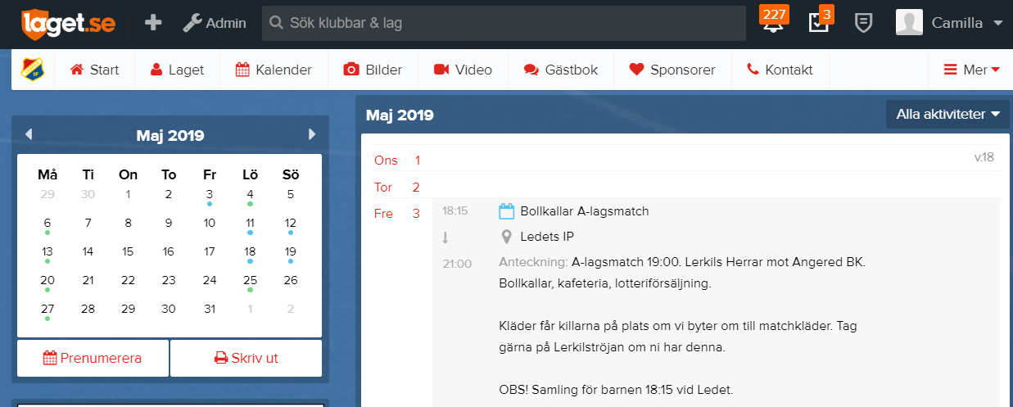
Laget.se – aktiviteter och information
KALENDER
Mer info kan ses i kalendern om ni klickar på aktivitet (om det är inskrivet). Vi försöker här lägga info om samlingstid, plats mm här för att underlätta.

Slide 13
Dokument
Dokument som t.ex. presentation från föräldramöte, info om arbetsschema, fikaförsäljning mm kommer läggas upp under Dokument på P2011:s sida på laget.se, se nedan:

Slide 14
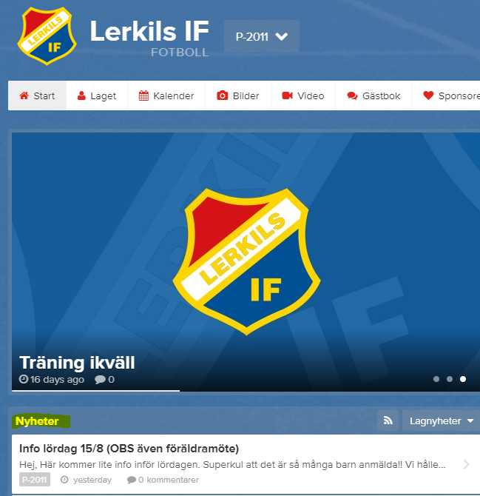
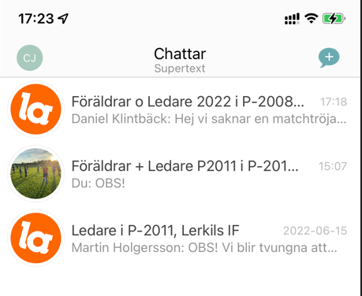
Information
Vi ledare har tre olika sätt vi kan skicka ut information på:
Nyheter via Laget.se (nyheter syns på medlemssidan och ligger kvar där- all information och alla kommentarer är publika för alla)
Mejl via Laget.se
SMS via Supertext (vi kan via Supertext lätt skapa olika grupper för t.ex. olika lag, cuper, aktiviteter mm)
OBS! Säkerställ att era kontaktuppgifter är aktuella (mail + telefonnummer)

Slide 15
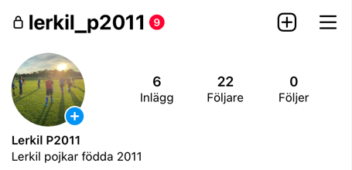
Vi finns nu även på Instagram under lerkil_p2011. Här kommer vi försöka dela med oss av bilder från cuper, matcher och träningar. Helt enkelt allt roligt vi gör ☺

Slide 16
Frågor?

